Slide 1


Obchodní akademie, Střední odborná škola a Jazyková škola s právem státní jazykové zkoušky,
Hradec Králové
Autor: | Mgr. Lubomíra Moravcová
Název materiálu: | VY_32_INOVACE_2_FYZIKA_07 Newtonovy pohybové zákony
Téma sady: | Fyzika
Obor, ročník: | Obchodní akademie, Sociální činnost, Veřejnosprávní činnost, 1.–2. ročník
Datum vytvoření: | říjen 2013
Anotace: | Newtonovy pohybové zákony – jejich popis a znění
Metodický obsah: | Výklad nového učiva.

Slide 2
Obsah prezentace
Charakteristika Newtonových pohybových zákonů
Názvy pohybových zákonů
Znění jednotlivých zákonů
Otázky k opakování

Slide 3
Newtonovy pohybové zákony
Newtonovy pohybové zákony jsou
fyzikální zákony formulované Isaacem
Newtonem
Popisují vztah mezi pohybem tělesa
a silami, které na toto těleso působí
Tyto zákony tvoří základ klasické
mechaniky a zejména dynamiky, která
zkoumá příčiny pohybu

Slide 4
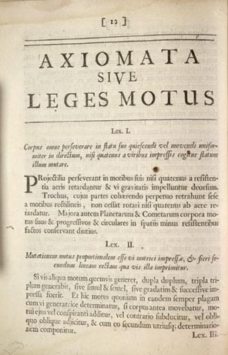
Zákony
Zákon setrvačnosti
Zákon síly
Zákon akce a reakce
Ukázka vydaní1687
prvního a druhého zákona
v latině Philosophiae Naturalis
Principia Mathematica (1687)
Obr. č. 1 Ukázka díla I. Newtona

Slide 5
Zákon setrvačnosti
Těleso zůstává v klidu nebo pohybu rovnoměrném přímočarém, není-li nuceno vnějšími silami tento stav změnit.
jinak:
Jestliže na těleso nepůsobí žádné vnější síly nebo výslednice sil je nulová, pak těleso setrvává v klidu nebo v rovnoměrném přímočarém pohybu.

Slide 6
Zákon síly
  Jestliže na těleso působí síla, pak se těleso pohybuje se zrychlením, které je přímo úměrné působící síle a nepřímo úměrné hmotnosti tělesa.
  F = m ∙ A

Slide 7
Zákona akce a reakce
  Proti každé akci vždy působí stejná
  reakce.
  jinak:
  Vzájemná působení dvou těles jsou
  vždy stejně velká a míří na opačné
  strany.

Slide 8
Otázky k opakování
Kdo formuloval pohybové zákony a v jakém století.
Co tyto pohybové zákony popisují?
Které části fyziky tvoří základ?
Vyjmenujte názvy Newtonových pohybových zákonů.
Uveďte znění těchto jednotlivých zákonů.
Odpovědi na jednotlivé otázky najdete v prezentaci.

Slide 9

Zdroje, autorská práva a citace
Obrázky:
Obr. 1 http://cs.wikipedia.org/wiki/Soubor:Newtons_laws_in_latin.jpg,
Zdroje:
1. http://cs.wikipedia.org/wiki/Newtonovy_pohybov%C3%A9_z%C3%A1kony
2.. I. Šoll,. Fyzika pro netechnické obory SOŠ a SOU. třetí, upravené vydání. Praha: Fortuna, 2004.ISBN
80-7168-902-5.
Autor: Mgr. Lubomíra Moravcová
Název díla: Newtonovy pohybové zákony
Datum vzniku: říjen 2013
Materiál je určen pro bezplatné používání pro potřeby výuky na všech typech škol a školských zařízení. Jakékoliv další využití podléhá autorskému zákonu. Tato prezentace je autorským dílem.

